Slide 1
Introducción a métodos de carga de información en ArcGIS Enterprise
Leandro Zamudio
@leandrozamudiogis

Slide 2
Agenda del Taller
Administración básica de datos en ArcGIS Enterprise + Geoevent
Escenarios de carga de información
Interfaz web de Portal
Alimentación desde Geoevent
Software de Escritorio (ArcGIS Pro)
Uso de Scripts a través de API de Python para ArcGIS

Slide 3
Repasando Fuentes de Datos
Captura Individual:
Obtención a través de formularios
Formatos Análogos o Digitales
Datos estructurados (tabulados) y/o no estructurados (fotografías, textos libres)
Datos consolidados:
Generación de conjuntos de datos sobre capturas individuales o levantamientos
Formatos Digitales
Planillas Excel, CSV, tablas planas en formato archivo
Red de Sensores:
Obtención automática a través de instrumentos
Datos estructurados (tabulados) en formato de texto plano y emitidos a través de mensajes
Bases de datos relacionales:
Almacenamiento estructurado de información
Comúnmente asociados a sistemas
Motores SQL

Slide 4
El rol de ArcGIS Enterprise en el manejo de datos
Almacena Archivos
Facilita bases de datos espaciales con servicios web
Facilita servicios de captura inmediata
Procesa información en tiempo real (Geoevent)

Slide 5
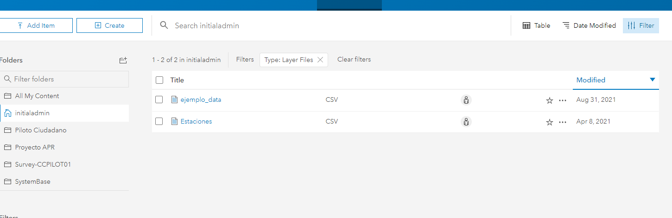
Almacenar Archivos

Slide 6
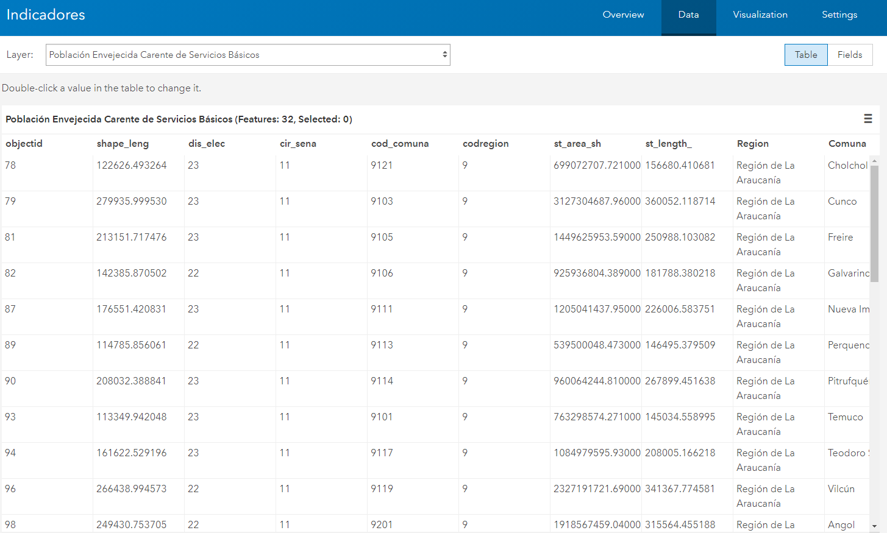
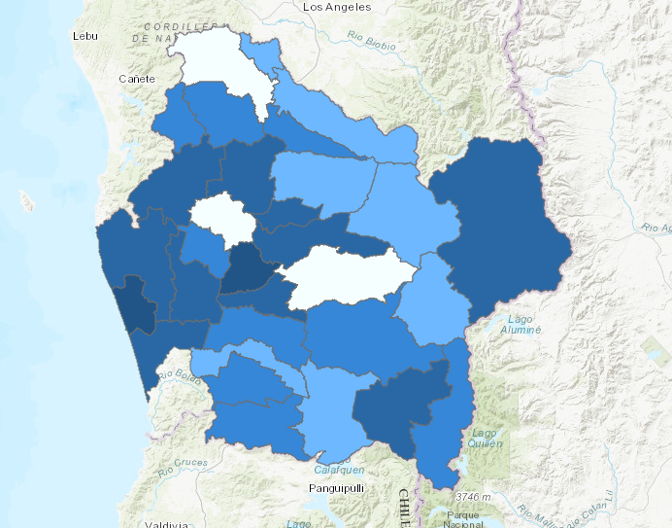
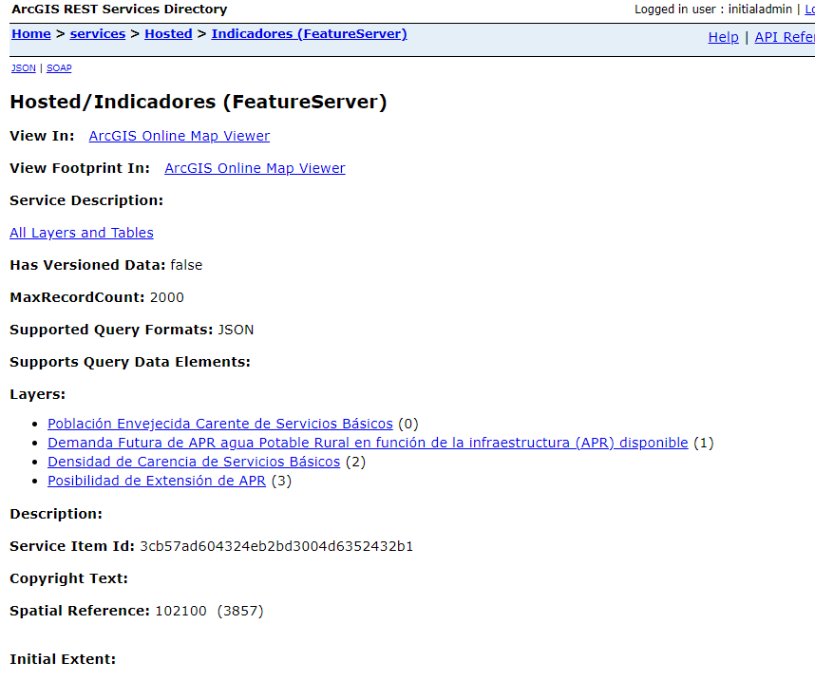
Servicios Web de Mapas (Base de Datos + Servicio Web)
Almacenamiento de Tablas de Atributos
Almacenamiento de Geometría
REST de Servicios

Slide 7
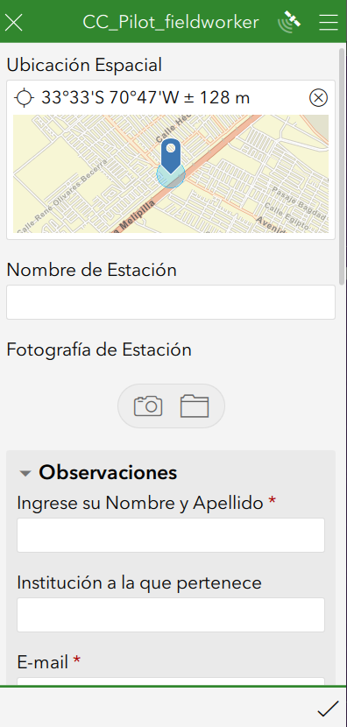
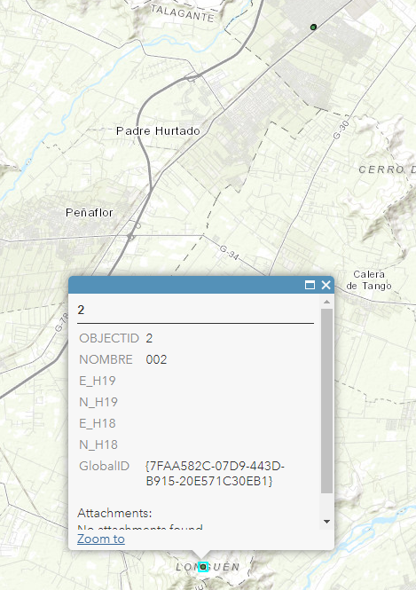
Captura Inmediata
Gestor de Formularios
Servicio Web de Mapas

Slide 8
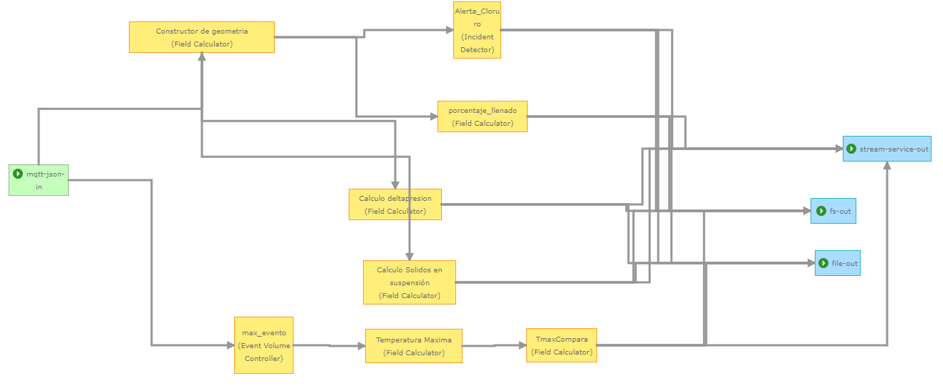
Procesamiento en Tiempo Real

Slide 9
¿Cómo cargar información?
Escenarios de carga de información

Slide 10
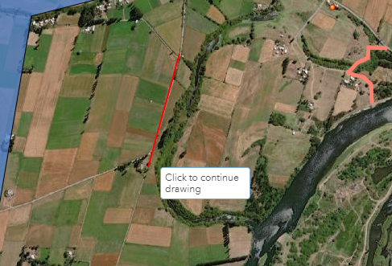
Directamente en Portal for ArcGIS
Requisito previo
Cuenta de Publicador (para crear conjuntos de datos)
Crear nuevos conjuntos de datos
Cargar Tablas y Archivos
Publicar desde tablas y archivos
Crear Servicios desde cero (Diseñar)
Trabajar con servicios ya existentes
Dibujo Manual

Slide 11
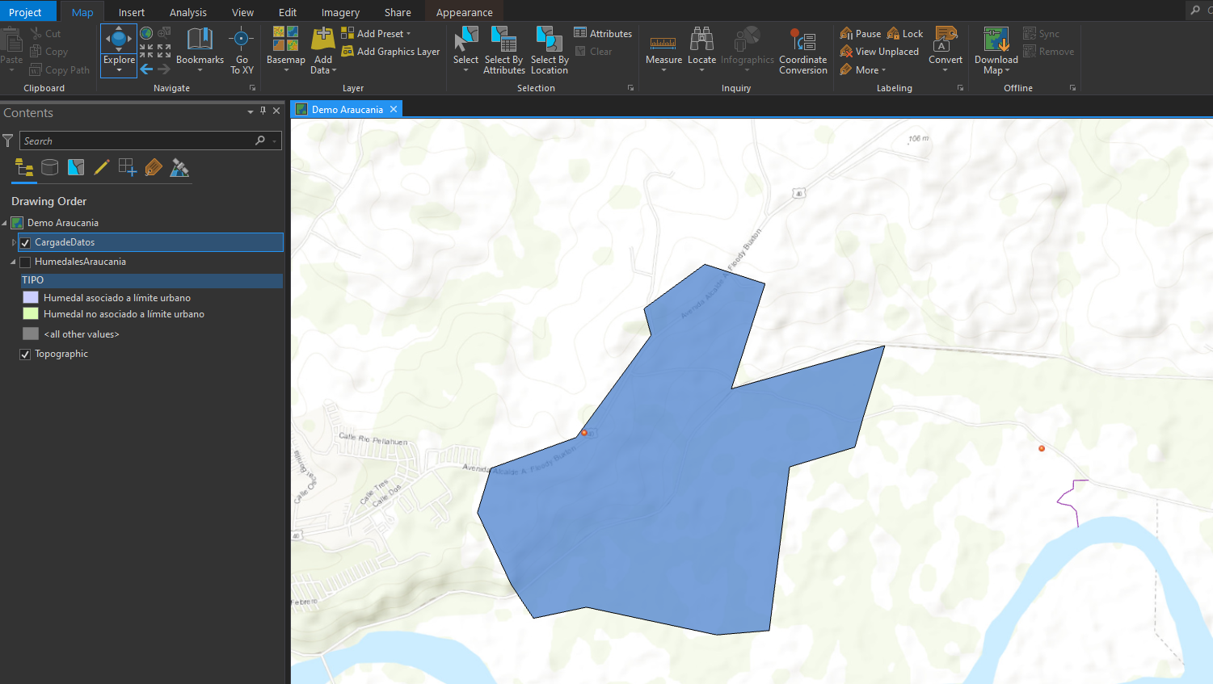
Software de Escritorio ArcGIS Pro
Requisito previo
Conectar ArcGIS Pro al Portal de Destino
Disponer de cuenta de Publicador
Crear nuevos conjuntos de datos
Publicar capas de información
Trabajar con servicios ya existentes
Editar servicio en línea

Slide 12
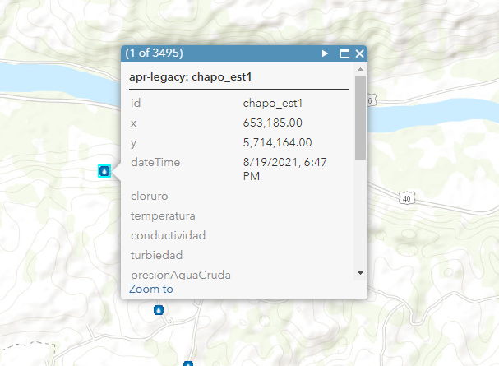
Alimentación desde Geoevent
Requisito previo
Servicio de Geoeventos
Consideraciones
Optimizado para fuentes automáticas por protocolos TCP y UDP
Se puede utilizar para orígenes de datos tabulados (monitoreo de archivos en una carpeta)
Se usa como salida un servicio web de mapas (alojamiento)

Slide 13
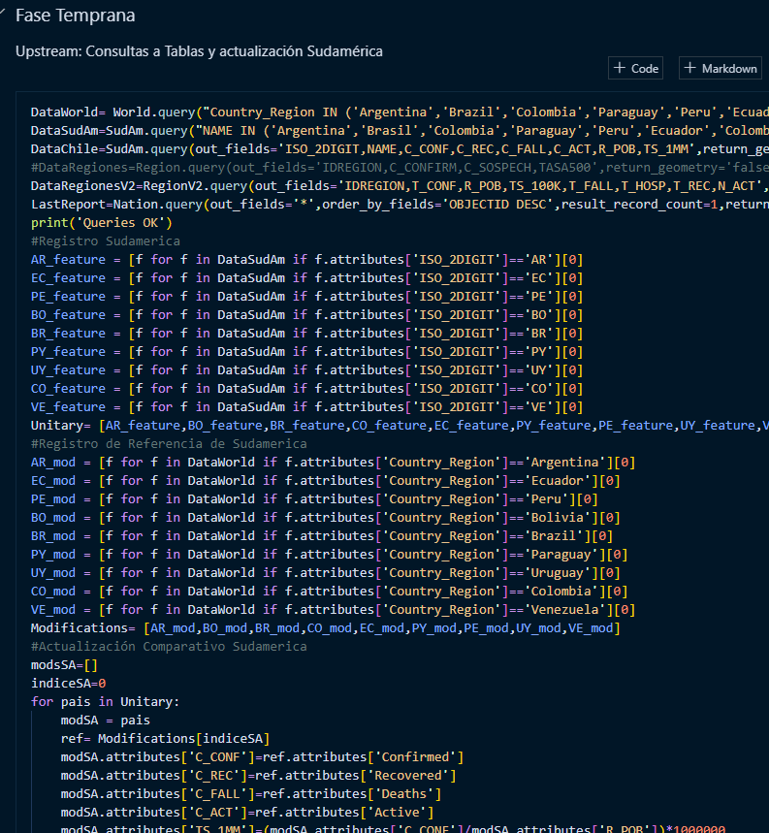
Carga a través de operaciones de Scripting
Requisitos
Editor de Código Fuente
API de Python para ArcGIS
Datos de conexión a servicio
Trabaja con datos existentes
Carga de Información
Conversión de archivos
Transformaciones intermedias

